Slide 1



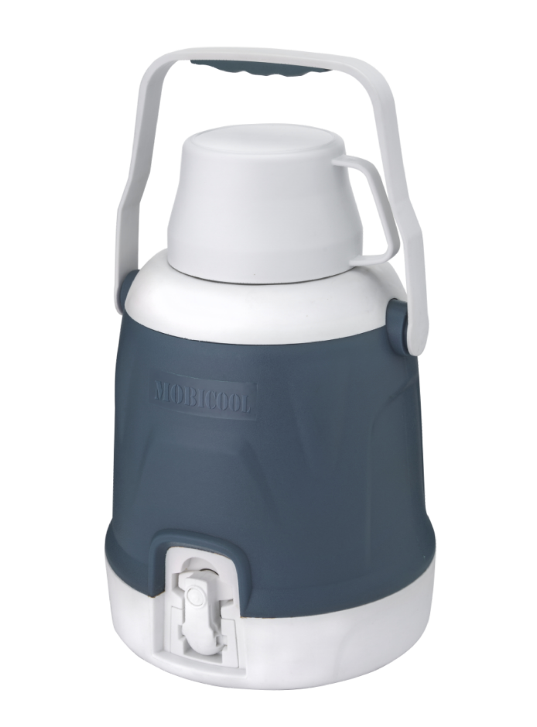
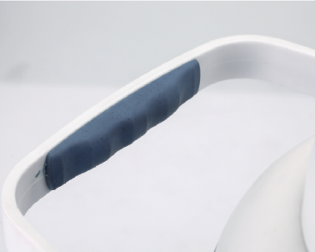
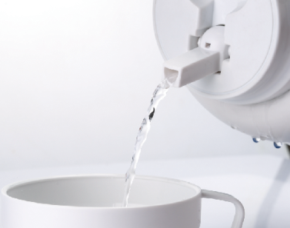
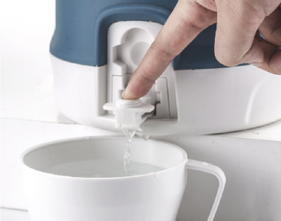
XJ-5
美固手提式保温桶
市场参考价： 208.00
批发价：105.00
规格：232×221×326mm
材质：外壳：PP 保温层：PU
内胆：HDPE
容量：5L
装箱明细：4pcs/箱
高效PU保温层，保鲜保温更持久,便携式提手设计，方便移动,
一键式开关，出水方便

